Slide 1
Jesam li se zaljubila ?
Sanja Pilić

Slide 2
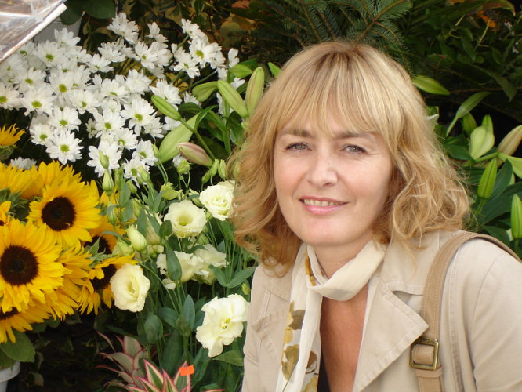
O piscu :
Sanja Pilić
- rođena je 16. 05. 1954. u Splitu
- djela joj postižu velike nagrade
- dobitnica je nagrade Grigor Vitez te nagrade Ivana Brlić – Mažuranić
- objavila je do sada 25 knjiga za djecu i odrasle
- odlikovana je Redom Danice hrvatske s likom Antuna Radića za osobite zasluge u prosvjeti i kulturi

Slide 3
Tema :
ljubavne jadi djevojke Zlatke.
Ideja :
osjećaji i postupci djevojaka u pubertetu.
Mjesto radnje :
škola , kuća , grad itd..
Vrijeme radnje :
školska godina

Slide 4
Likovi :
Zlatka , mama , tata , Zoran (Zanzi ), Zdenka, Tomo, Mario, Štefica, Ljiljica, Marko, Žaneta, Joža, Zorko.

Slide 5
OSOBINE NEKIH LIKOVA
Zlatka :
Zanimljiva , pristojna , zabavna , zbunjena , mudra .
Zoran (Zanzi) : Zlatkin brat , zabavan , razdražljiv, lijen , smiješan.
Štefica :
dobra , spremna pomoći , dobra učenica ,
lijepa , prava prijateljica .

Slide 6
Uvod :
Zlatka nas upoznaje sa svojom obitelji.
Zaplet :
Zlatka se osvećuje Zorku zato što je rastužio Šteficu.
Vrhunac :
Zlatki se počinje sviđati Tomo ali i Zorko.
Rasplet :
Nakon što prekine svaki kontakt s Tomom započinje vezu s Mariom.
Završetak :
odlazi na zabavu s Mariom i shvaća da joj se sviđa.

Slide 7
Mišljenje o dijelu
Knjiga mi se jako dopala zato što je zabavna i
opisuje ljubavne jade djevojaka i dječaka.
Ne sviđa mi se što kraj knjige nije tako uzbudljiv
kao što sam zamišljala, ali je zato jako romantičan.
Rastužilo me je kada je Tomo izdao Zlatku.
Nasmijalo me kako se Zoran (Zanzi) lijepo brinuo
o sestri te kako je volio gledati filmove o
dinosaurima.
Razveselilo me kada je Zlatka shvatila da joj se
Mario sviđa.

Slide 8
Kraj ☺
Nadam se da sam vas potaknula da pročitate ovu zanimljivu knjigu i da ćete uživati čitajući , kao ja.
Ema Cesar 5.b
2013-2014

